Slide 1
第2章 正弦交流电路
【学习目标】
◆理解正弦交流电的三要素和相量表示法，理解相位差和有效值的意义。
◆理解电路基本定律的相量形式，掌握理想元件（电阻、电感和电容）的
电压-电流的相量关系式及其相量图。
◆掌握用相量法分析正弦交流电路的方法，并能画出电路各电压、电流的
相量图。
◆了解正弦交流电路瞬时功率的概念；理解和掌握有功功率、无功功率和
视在功率的概念和计算。
◆理解功率因数的概念，了解提高功率因数的方法及其经济意义。

Slide 2
主要内容
2-1 正弦交流电的基本概念
2-5 阻抗的串、并联电路
2-2 正弦量的相量表示法
2-6 正弦交流电路的
相量分析法
2-3 单一参数的交流电路
2-7 交流电路中的功率
2-4 RLC串联电路
2-8 功率因数

Slide 3
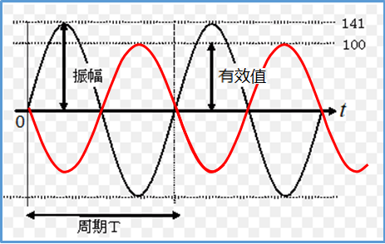
2-1 正弦交流电的基本概念

Slide 4




2-1 正弦交流电的基本概念
●正弦交流电路——电路激励为正弦函数，且电路各处所产生的电压
和电流响应也是随时间按同一频率正弦规律变化的电路。
i
●正弦交流电量——随时间按正弦规律变化的物理量。
+
u
R
●正弦交流电量的参考方向——一般按正半周的方向假设
-
正弦交流电路进行计算时，首先也要规定正弦交流电量
的参考方向，然后才能用数学表达式来描述。
●正弦交流电量的时域描述
i
正半周：实际方向和参考方向一致
$I_{m}$最大值
$${u(t)=U}_{m}\sin{(ωt+φ_{u} )}$$
+
$${ i\left(t\right)= I}_{m}\sin{(ωt+φ_{i })}$$
ω t
0
-
角频率
正弦量的三要素
$φ_{i}$初相位
负半周：实际方向和参考方向相反
1

Slide 5
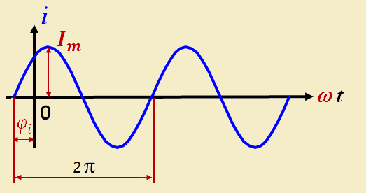

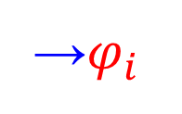
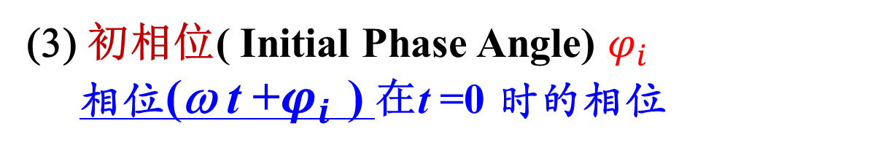

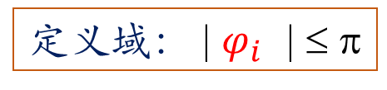
2-1 正弦交流电的基本概念
一. 正弦量的三要素
电流瞬时表达式：i(t) =I_{m} sin(ω t +$φ_{i }$)
相位
(1) 幅值 (Amplitude) (最大值、振幅) I _{m}
一周期内正弦量所出现的最大值→ I _{m}
(2) 角频率(Angular Frequency) ω
正弦量在每秒内变化的电角度→ω [rad/s]
→
正弦量在每秒内变化的周期数 f [Hz]
我国电网频率:
工频$\left\{\begin{matrix}f=50Hz \\ ω=314rad/s\end{matrix}\right.$
→Τ
正弦量完成一个循环所需要的时间 [s]
美国、日本 60Hz
(3) 初相位( Initial Phase Angle) $φ_{i }$
相位(ω t +$φ_{i }$) 在t =0 时的相位
→$φ_{i }$
定义域： | $φ_{i }$ | ≤ π
2

Slide 6

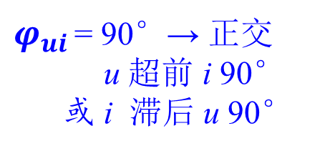
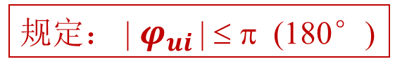

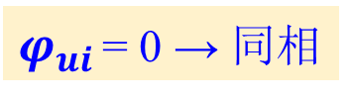


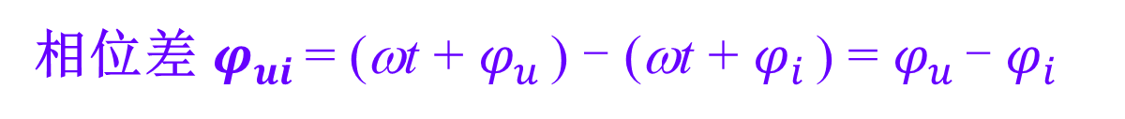



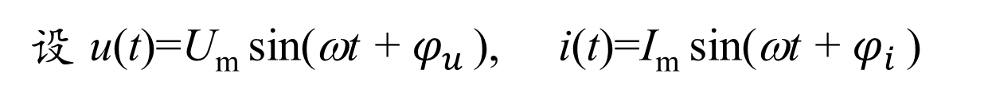
2-1 正弦交流电的基本概念
二、同频率正弦量的相位差 (Phase Difference)
u, i
设 u(t)=U_{m} sin(ωt + $φ_{u }$), i(t)=I_{m} sin(ωt + $φ_{i}$ )
u
相位差 $φ_{ui }$= (ωt + $φ_{u }$) - (ωt + $φ_{i}$ ) = $φ_{u }$- $φ_{i}$
i
常用于描述两个同频率的正弦波之间的相互关系
$φ_{ui }$> 0， u 超前 i ，或 i 滞后 u
0
ωt
$φ_{ui }$< 0， i 超前 u ，或 u 滞后 i
$φ_{i}$
$$φ_{u }$$
规定： | $φ_{ui }$| ≤ π (180°)
$$φ_{ui }$$
●特殊相位关系
$φ_{ui }$= 90°→ 正交
u 超前 i 90°
或 i 滞后 u 90°
$φ_{ui }$= ± π (± 180º ) →反相
$φ_{ui }$= 0 → 同相
u, i
u, i
u, i
$φ_{u }=$ $φ_{i}$
u
u
i
u
i
i
0
ω t
0
ω t
0
ω t
3

Slide 7

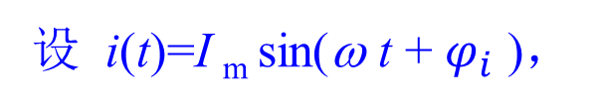
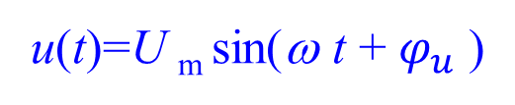
2-1 正弦交流电的基本概念
三. 有效值 (Effective Value)
热等效 ——对同一电阻R，
同一时间周期T, 令交流电
i与直流电I产生的热能相等：
1.有效值定义
基于热等效概念
“有效值” 也称“方均根值”(root-mean-square，
简记为 rms。)
物理意义：在同一个周期和同一负载上与直流电产生相同热效应的交流信号的强度。
2.正弦电流、电压的有效值
设 i(t)=I _{m} sin(ω t + $φ_{i}$ )，
u(t)=U _{m} sin(ω t + $φ_{u}$ )
正弦电流、电压的强度往往不用最大值(特殊瞬时值)而用有效值
计量。
同理，正弦电压有效值
4

Slide 8
2-1 正弦交流电的基本概念
符号说明
u、i
瞬时值 --- 小写
U、I
有效值 --- 大写
最大值 --- 大写+下标
复数、相量 --- 大写 + “.”

Slide 9
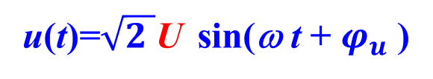
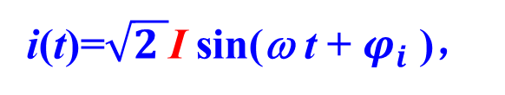

2-1 正弦交流电的基本概念
在工程应用中常用有效值表示幅度:
问题与讨论
i(t)=$\sqrt{2 }$I sin(ω t + $φ_{i}$ )，
u(t)=$\sqrt{2 }$U sin(ω t + $φ_{u}$ )
【例2-1-1】
若购得一台耐压为 300V 的电器，
问：是否可用于 220V 的线路上?
● 交流设备名牌标注的电压、电流均为有效值
● 交流电表指示的电压、电流读数均是有效值
● 民用220V标准电压也是指供电电压的有效值
~ 220V
电器
最高耐压300V
有效值 U = 220V
最大值 U_{m} = $\sqrt{2}×$220V = 311V
【分析】
电源电压
该电器最高耐压低于电源电压的最大值，所以不能用!
5

Slide 10
小结：正弦波的四种表示法
i
波形图
T
瞬时值
相量图
)
)
相量
(复数)
24

Slide 11
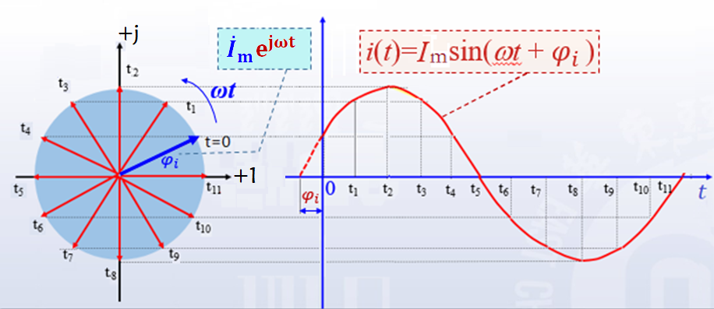
2-2 正弦量的相量表示法

Slide 12

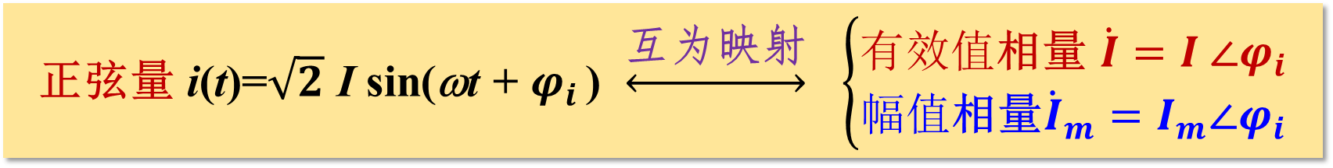
2-2 正弦量的相量表示法
相量——表示正弦信号的幅值和相位的复数。
相量法将时域中正弦量的三角函数运算转换为复数域中
相量的四则运算，使正弦交流电路的分析及运算得以简化。
一. 正弦量的相量表示
$$\left\{\begin{matrix}\text{相量的} \text{模} \text{表示正弦量的}\text{有效值} I 或幅值I_{m} \\ \text{相量的}辐角\text{表示正弦量的初相位}φ_{i}\end{matrix}\right.$$
正弦量的相量表示
正弦量 i(t)=$\sqrt{2}$ I sin(ωt + $φ_{i}$ ) $\underset{↔}{\text{互为映射}} \left\{\begin{matrix}有效值\text{相量} \dot{I}=I ∠φ_{i} \\ 幅值\text{相量}{{\dot{I}}_{m}=I}_{m}∠φ_{i}\end{matrix}\right.$

Slide 13
2-2 正弦量的相量表示法
一. 正弦量的相量表示
1.相量在复数域的表示形式：
+j[虚轴]
复平面
$$\dot{I}$$
b
$$I$$
$$φ_{i}$$
0
a
+1[实轴]
欧
拉
公
式
模为1的复数 e ^{jϕ} = cos ϕ + j sin ϕ =1∠ϕ

Slide 14
2-2 正弦量的相量表示法
一. 正弦量的相量表示
2. j的几何意义
●e ^{jϕ} 的几何意义
$\dot{I}$e ^{jϕ}
相量 $\dot{I}\text{与}\text{e} \text{j}\text{ϕ}\text{相乘相当于}\dot{I}$逆时针旋转一个角度ϕ ，模不变
+j
逆时针旋转${90}^{∘}$
jA e ^{jϕ}
A e ^{jϕ}
顺时针旋转${90}^{∘}$
ϕ
A
+1
旋转${±180}^{∘}$
0
+j , –j , -1 都可视为旋转因子
$−$A e ^{jϕ}
$−$jA e ^{jϕ}
● j 的几何意义
任何相量与j 相乘相当于该相量按逆时针方向旋转90°

Slide 15
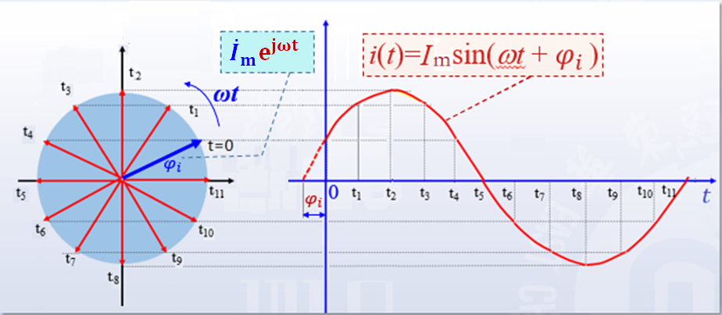
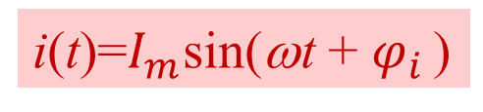



2-2 正弦量的相量表示法
● 旋转相量${\dot{I}}_{m}e^{jωt}$在虚轴上的投影就是正弦函数$I_{m}$sin(ωt + $φ_{i}$ )
$\text{幅值}\text{相量} \underset{→}{{\dot{I}}_{m}以ωt辐角逆时针旋转}$旋转相量$\underset{→}{在虚轴的投影}$正弦函数
$${{\dot{I}}_{m}=I}_{m}e^{jφ_{i}}$$
$${\dot{I}}_{m}e^{jωt}=I_{m}e^{j{(ωt+φ}_{i})}$$
i(t)=$I_{m}$sin(ωt + $φ_{i}$ )
${◆e}^{jωt}$是一个以角速度
ω逆时针方向旋转的
单位长度有向线段，
亦称为旋转因子。
*旋转相量反映了正弦量的三要素！
+j[虚轴]
*相量仅仅反映了正弦量的两个要素：
有效值(或幅值)和
初相位。因而相量和正弦量之间只是映射关系，相量不等于正弦量。
+1
[实轴]
【复频域】
【时域】

Slide 16



2-2 正弦量的相量表示法
二. 相量图
同频率的若干相量画在同一个复平面上构成相量图
+j
正弦量 u(t)=$\sqrt{2}$ Usin(ωt + $φ_{u}$ ) $→\text{相量} \dot{U}=U ∠φ_{u}$
正弦量 i(t)=$\sqrt{2}$ I sin(ωt + $φ_{i}$ ) $→\text{相量} \dot{I}=I ∠φ_{i}$
ϕ_{u}
相量图能直观清晰地表明各相量之间的相位关系：
ϕ_{i}
◎有向线段的长度表示正弦量的有效值(或最大值)→相量的模
0
+1
$${φ_{i}<φ}_{u}$$
◎有向线段与横轴的夹角表示正弦量的初相位→相量的辐角
滞后于
+j
$$\dot{U}$$
+j
$$\dot{U}$$
相量图在正弦稳态分析中有重要作用，同频正弦量的加、减运算可借助相量图进行，尤其适用于定性分析。
0
+1
0
+1
$\dot{U}$= ${\dot{U}}_{1}+{\dot{U}}_{2}$
平行四边形法则
三角形法则

Slide 17
已知：
2-2 正弦量的相量表示法
* 由于线性正弦交流电路的响应均是与激励同频率的正弦量，频率已知或 特定，故可以不考虑频率要素，将正弦量转换为相量进行复数运算求解。
三. 相量的基本运算
*加减运算→用直角坐标式：
${\dot{I}}_{1}$±${\dot{I}}_{2}$ = (a₁±a₂) + j(b₁±b₂)
*乘除运算→用极坐标式：
【例2-2-1】
+j
相量图
求：
$$\dot{I}$$
解：
0
+1

Slide 18
2-2 正弦量的相量表示法
三. 相量的基本运算
【例2-2-2】
+j
+j
相量图在正弦稳态分析中有重要作用，尤其适用于定性分析。
+1
+1
平行四边形法则
三角形法则

Slide 19
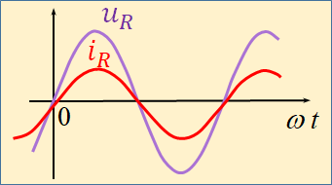
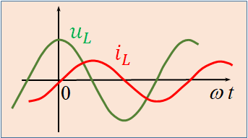
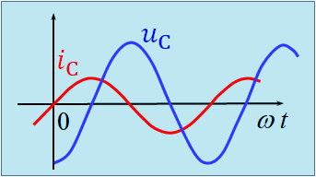
2-3 单一参数的交流电路

Slide 20
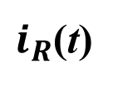
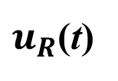




2-3 单一参数的交流电路
●单一参数电路：只有一种理想负载元件的电路。
一. 电阻电路
时域
复数域
映射
有效值相量
映射
$i_{R}$(t)
①
有效值关系：
U_{R} = RI_{R}
+
+
遵从欧姆定律
R
$u_{R}$(t)
R
-
-
u, i
波形图
+j
$$u_{R}$$
相量图
相量电路模型
时域电路模型
②
$$i_{R}$$
电压和电流同相位
$${\dot{I}}_{R}$$
$${\dot{U}}_{R}$$
0
ω t
+1
相位关系
0

Slide 21
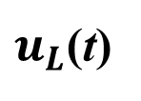



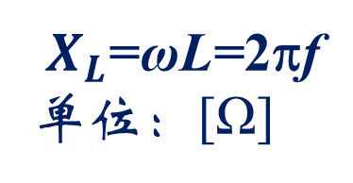



2-3 单一参数的交流电路
◆感抗ωL的物理意义
表示限制电流的能力
感抗和频率ω成正比:
二. 电感电路
复数域
时域
ω L
映射
映射
0
ω
$i_{L}$(t)
①
有效值关系：
U_{L} = ωLI_{L}
欧姆定律形式
+
+
$u_{L}$(t)
L
jωL
-
定义
复感抗
-
感抗
${ X}_{L}$=ωL=2πf
单位：[Ω]
时域电路模型
相量图
相量电路模型
u, i
波形图
+j
$${\dot{U}}_{L}$$
$$u_{L}$$
②
$$i_{L}$$
电压超前电流${90}^{°}$
$${\dot{I}}_{L}$$
0
ω t
+1
相位关系
0

Slide 22


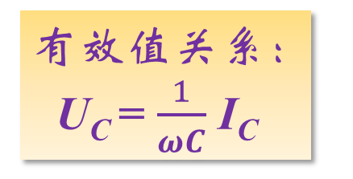


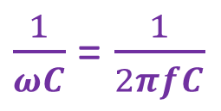
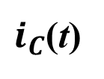
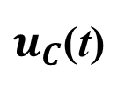


2-3 单一参数的交流电路
◆容抗 的物理意义
表示限制电流的能力
容抗和频率ω成反比:
三. 电容电路
复数域
时域
映射
映射
ω
0
$i_{C}$(t)
相量关系：
有效值关系：
U_{C} = $\frac{1}{ωC}$ I_{C}
①
+
欧姆定律形式
+
$u_{C}$(t)
C
-
定义
$\frac{1}{ωC}$ = $\frac{1}{2πfC}$
复容抗
-
容抗
${ X}_{C}$=
单位：[Ω]
时域电路模型
相量电路模型
波形图
+j
相量图
u, i
$${\dot{I}}_{C}$$
$$i_{C}$$
②
$$u_{C}$$
电流超前电$压{90}^{°}$
$${\dot{U}}_{C}$$
0
ω t
相位关系
+1
0

Slide 23






◆小结：单一参数交流电路的基本关系
时域参数
相量关系
复数域元件参数
相量图
有效值关系
设电压与电流的参考方向一致
电阻R
$${\dot{I}}_{R}$$
复电阻
$${\dot{U}}_{R}$$
复感抗
$${\dot{U}}_{L}$$
电感L
$${\dot{I}}_{L}$$
复容抗
$${\dot{I}}_{C}$$
电容C
“隔直通交”
$${\dot{U}}_{C}$$

Slide 24
2-3 单一参数的交流电路
已知： C ＝1μf
i
【练习2-3-1】
课堂练习
+
_
C
u
求：I ，i
，画出电流和电压的相量图。
解：
依据
得电流有效值相量：
)
)

Slide 25
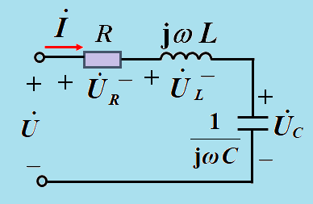
2-4 RLC串联电路

Slide 26
2-4 RLC串联电路
一. R L C 串联电路中的电压和电流
i(t)
R
L
R
jω L
+
+
-
+
-
+
+
-
+
-
$u_{R}$(t)
$u_{L}$(t)
+
+
u(t)
C
$u_{C}$(t)
-
-
-
-
时域电路模型
相量电路模型
电抗电压
已知电源电压和元件参数，即可求得电流：
总电压与总电流
的相量关系式

Slide 27

2-4 RLC串联电路
注：Z不是相量，不加“.”！
二. R L C 串联电路的(复)阻抗
1.电路的复阻抗
定义 复阻抗为端电压相量
与端电流相量之比：
$Z≜\frac{\dot{U}}{\dot{I}}$
+
+
无源
线性
Z
正弦激励下
-
-
R
阻抗模
单位：Ω
+
+
-
+
j X
阻抗角
单位：rad
-
-
电阻
电抗
电阻电压
电压三角形
相似于
阻抗三角形
|Z|
电抗电压
X
ϕ
R
5

Slide 28

2-4 RLC串联电路
R L C 串联电路：
二. R L C 串联电路的(复)阻抗
2.RLC串联电路复阻抗与电路性质的判定
R
jω L
+
+
-
+
-
+
-
-
电抗 X= X_{L} -X_{C} =
若R、L、C已給定，
电路性质能否确定？
① ω L > 1/ ω C ，X >0，ϕ >0，电压超前电流，电路呈感性；
ϕ =${90}^{°}$→ Z=jωL ，纯感性
② ω L < 1/ ω C ，X < 0，ϕ < 0，电压滞后电流，电路呈容性；
ϕ =${ \text{−} 90}^{°}$→ Z=- 1/ ω C，纯容性
③ ω L = 1/ ω C ，X=0， ϕ =0，电压与电流同相，电路呈纯阻性。

Slide 29





2-4 RLC串联电路
【例2-4-1】 电路如图(a)所示，已知电流源
i=$\sqrt{2}$sin(1000t +60°)A，
R=10Ω，L=20mH，C=100μF，试求u并判断电路的性质。
(a)
(b)
(c)
解：(1) 作出时域电路的相量模型如图(b)所示。
(2) 电流源电流相量为
则电阻、电感、电容元件两端的电压相量分别为：
电路呈感性
再由KVL得：
电压相量图如图(c)所示
(3) 由相量反变换求得u为
Notes:
学习不同类型功放的特点，正确识别电路。

Slide 30
2-4 RLC串联电路
三. R L C 串联电路的相量图
串联电路一般设电流为参考相量(初相位=0)
R
jω L
+
+
-
+
-
+
-
-
相量电路模型
相量图：
电压三角形
设ω L > 1/ ω C
(电路为感性)
U_{X} = U_{L} - U_{C}

Slide 31

2-4 RLC串联电路
【例2-4-2】
电路如图(a)所示,在ab端口加50Hz的交流电压，
测得U₁=6V, U₂=8V。求：U_{ab}
a
L
R
b
解：
相关知识: 有效值，相量图
此题元件参数未知，可利用电压相量图中
各相量之间的几何关系求出未知的相量，
从而代替复数运算。
V₁
V₂
注意：电压有效值不满足KVL！
V₃
画出电路（a）的相量模型如图（b）所示，
(a)
设流经a，b两点电流 $\dot{I}$为参考相量(初相为 0º )，
则电阻电压${\dot{U}}_{2}$与电流同相，电感电压${\dot{U}}_{1}$超前电流90°
a
jωL
R
b
+
-
+
-
可画出电压相量图如图（c）所示，
显然，由几何关系有：
+
-
(b)
(c)
6

Slide 32

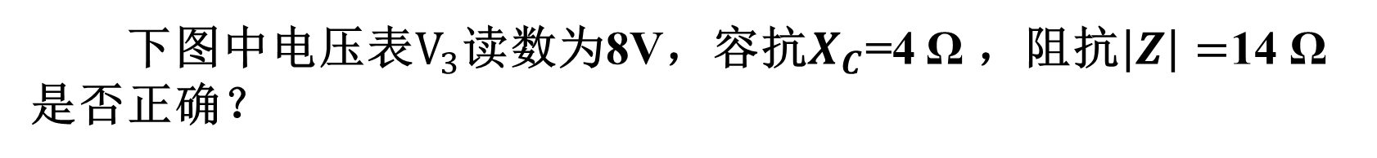
2-4 RLC串联电路
思考与讨论
【练习2-4-1】
下图中电压表$V_{3}$读数为8V，容抗$X_{C}$=4 Ω ，阻抗$\left|Z\right|=$14 Ω 是否正确？
6Ω
V₂
12V
20V
V₁
V₃
$${−jX}_{C}$$

Slide 33
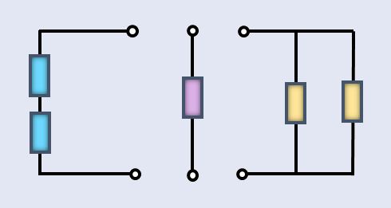
2-5 阻抗的串、并联电路

Slide 34
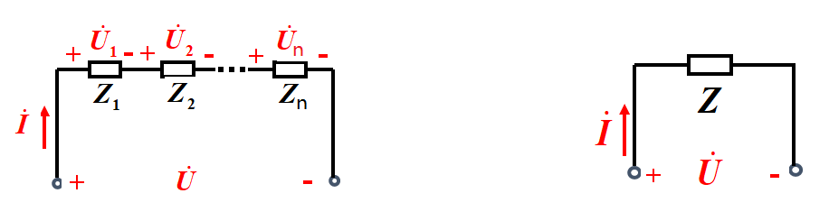
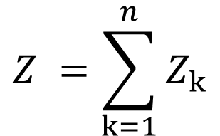
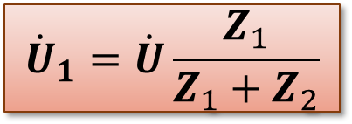
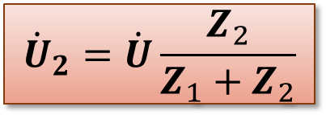
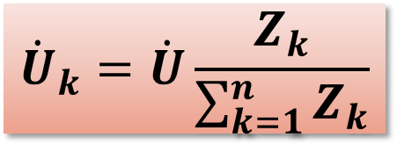
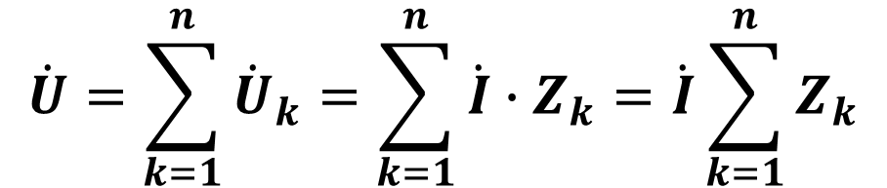
2-5 阻抗的串、并联电路
一. 阻抗的串联电路
1. 串联等效阻抗
等效变换
$$Z =\sum_{k=1}^{n}{Z_{k}}$$
$$\dot{U}=\sum_{k=1}^{n}{{\dot{U}}_{k}=\sum_{k=1}^{n}{{\dot{I}∙Z}_{k}=\dot{I}}}\sum_{k=1}^{n}{Z_{k}}$$
伏安特性相同
$${\dot{U}}_{1}=\dot{U}\frac{Z_{1}}{Z_{1}+Z_{2}}$$
$${\dot{U}}_{k}=\dot{U}\frac{Z_{k}}{\sum_{k=1}^{n}{Z_{k}}}$$
◆ 串联正比分压公式：
n=2
$${\dot{U}}_{2}=\dot{U}\frac{Z_{2}}{Z_{1}+Z_{2}}$$

Slide 35
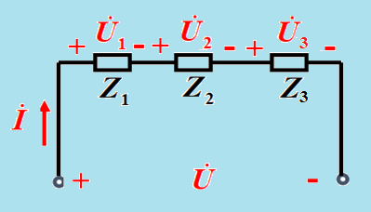

2-5 阻抗的串、并联电路
一. 阻抗的串联电路
2. 阻抗串联电路的电压相量图
阻抗串联电路：设电流为参考相量
多边形法则：
各项相加相量依次首尾相连，
总相量$\dot{U}$为第一个相量首端与最后
一个相量尾端相连的相量。
φ

Slide 36
2-5 阻抗的串、并联电路
【例2-5-1】
+
+
有两个复阻抗
它们串联接在
的电源;
-
+
解：
求:
和
并作相量图。
-
-
串联电路总复阻抗：
相量图
电路电流：
利用分压公式：
)
注意：

Slide 37
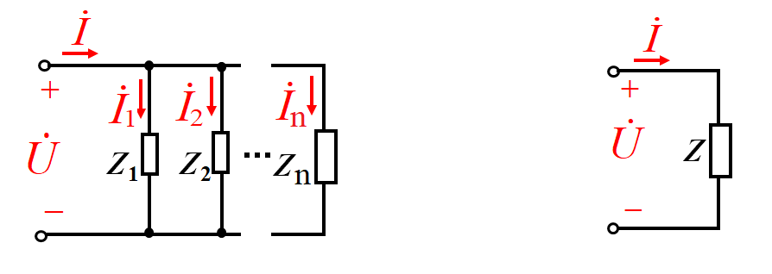
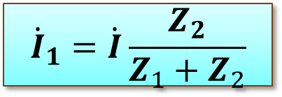

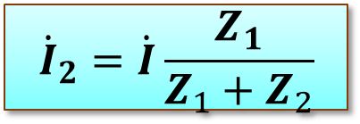
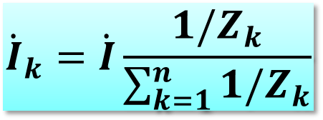
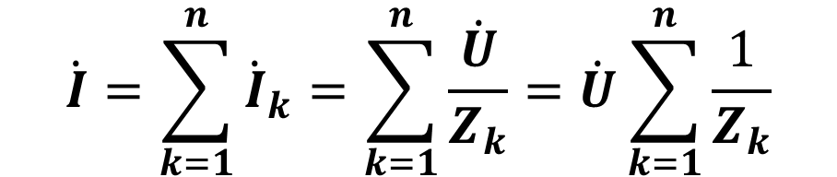
2-5 阻抗的串、并联电路
二. 阻抗的并联电路
1. 并联等效阻抗
等效变换
$$\frac{1}{Z} =\sum_{k=1}^{n}{\frac{1}{Z_{k}}}$$
伏安特性相同
$$\dot{I}=\sum_{k=1}^{n}{{\dot{I}}_{k}=\sum_{k=1}^{n}{\frac{\dot{U}}{Z_{k}}=\dot{U}}}\sum_{k=1}^{n}{\frac{1}{Z_{k}}}$$
$${\dot{I}}_{1}=\dot{I}\frac{Z_{2}}{Z_{1}+Z_{2}}$$
$${\dot{I}}_{k}=\dot{I}\frac{{1/Z}_{k}}{\sum_{k=1}^{n}{{1/Z}_{k}}}$$
◆ 并联反比分流公式：
n=2
$${\dot{I}}_{2}=\dot{I}\frac{Z_{1}}{Z_{1}+Z_{2}}$$

Slide 38
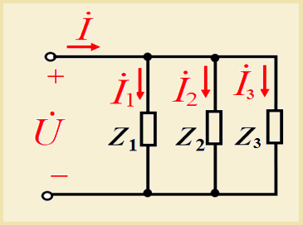

2-5 阻抗的串、并联电路
二. 阻抗的并联电路
2. 阻抗并联电路的电流相量图
阻抗并联电路：设电压为参考相量
φ
多边形法则：
各项相加相量依次首尾相连，
总相量$\dot{I}$为第一个相量首端与最后
一个相量尾端相连的相量。

Slide 39
2-5 阻抗的串、并联电路
【例2-5-2】
i₂
已知:
R₁
i₁
求:各支路电流。
i₃
解：画出电路的相量模型
R₁
C
+
R₂
u
_
L
+
R₂
Z₂
_
Z₁
利用分流公式：

Slide 40
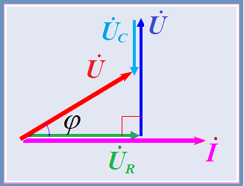
2-6 正弦交流电路的
相量分析法

Slide 41


2-6 正弦交流电路的相量分析法
一、理想元件电压-电流关系的相量形式
Z
_
+
相量形式的欧姆定律
电阻 R
感抗
阻抗 Z 的特例
容抗
二、基尔霍夫定律的相量形式
$$\sum{\dot{I}=0}$$
KCL相量形式：
$$\sum{\dot{U}=0}$$
KVL相量形式：

Slide 42
2-6 正弦交流电路的相量分析法
三、相量分析法
直流电路
（时域）
交流电路
（相量域）
I
R
Z
电路模型
_
+
_
+
U
元件约束
（取决于元件性质）
欧姆定律：
U =RI
代数方程
复数方程
拓扑约束
（取决于互连形式）
KCL：
ΣI = 0
KVL：
ΣU =0
显见，以相量表示的两类约束方程形式与时域约束方程形式完全一致。因而直流电路的支路电流法、电路定理和等效变换等方法都可以推广应用于正弦交流电路的相量模型 相量分析法或相量法。

Slide 43

2-6 正弦交流电路的相量分析法
简单电路&复杂电路
●相量分析法的主要步骤：
能用阻抗串、并联方法将电路简化为单孔回路的电路称为简单电路，否则为复杂电路（多回路电路）。
（1）将时域模型电路变换为相量模型电路：
◆电路结构不变，电路变量𝑖 →$\dot{I}$ ， 𝑢 →$\dot{U}$；
◆元件参数 R→ 𝑅，𝐿 → j𝜔𝐿，C →($−j\frac{1}{ωC}$) 。
（2）依据元件特性方程和 KCL、KVL 方程建立复数方程求解未知量。
*复杂电路：可选支路电流法、戴维宁定理、叠加定理等方法列复数方程求解。
*简单电路：可应用阻抗串、并联法，分压、分流公式，电源等效变换 进行求解；也可选用支路电流法、戴维宁定理、等方法列复数方程求解。
（3）若有需要，将所得相量形式的解转换为正弦时间函数。

Slide 44
2-6 正弦交流电路的相量分析法
★ 相量图分析法：
——是一种特殊的分析法，适用于相量之间相位差为特殊角度的电路。
（1）首先选取参考相量(ϕ=0的相量)，通常以公共相量为参考相量，
（2）一般串联电路以电流为参考相量，
并联电路以电压为参考相量；
（3）然后将电路中的各相量画在同一个复平面中；
（4）再利用相量图中各相量之间的几何关系求出未知相量。

Slide 45
2-6 正弦交流电路的相量分析法
【例2-6-1】
已知:
i₂
R₁
i₁
解：
此题电路为简单电路，2-5节已用阻抗串、并联法结合分流公式进行了求解，以下是另三种方法的主要求解步骤。
R₁
i₃
C
a
b
+
R₂
2
u
_
L
+
R₂
◇画出电路的相量模型
_
方法1：支路电流法
1
方法2：戴维宁定理
a
Z0
+
-
b

Slide 46

2-6 正弦交流电路的相量分析法
此例题亦可用相量
分析法列复数方程
求解(自行练习)。
【例2-6-2】
如图电路中已知：I₁=10A、U_{AB} =100V，试用相量图分析法求总电压表和总电流表 的读数。
解：
此电路结构的串联中有并联，故
设并联环节的电压为参考相量：
-
+
超前
-
+
由已知
条件得：
V0
10
U_{C1}=I X_{C1}=100V
滞后于 90 º
10
45°
100V
由电流相量图可求得：
显见：相量间相位差为特殊角的电路，适合用相量图
分析求解。
由电压相量图可求得：
总电流表读数
I =10 A
100V
总电压表读数
U_{O}=141V

Slide 47
2-6 正弦交流电路的相量分析法
【练习2-6-1】
正弦交流电路如图（a）所示，选 Ù_{R}为参考相量，试定性画出电路的电压和电流相量图。
课堂练习
+
-
j ωL
答案：
+
+
+
R
1/j ω C
-
-
-
（a）

Slide 48

2-7 交流电路中的功率

Slide 49


2-7 交流电路中的功率
i
一、单一参数交流电路中的功率
+
u
R
-
1. 电阻电路
◆对于纯电阻电路：
瞬时功率${\text{p}}_{R}$≥0
u, i为关联参考方向
+
+
u
i
电阻为耗能元件
i
i
正半周
-
负半周
+
u
-
R
u
R
+
可见：交流电路中平均功率计算公式与
直流电路的功率计算公式相同，
但U与I均为有效值。
分析u, i实际方向
电阻总是吸收功率

Slide 50

2-7 交流电路中的功率
一、单一参数交流电路中的功率
i
u, i为关联参考方向
+
2. 电感电路
u
u, i
u
-
L
i
◆对于纯电感电路：
o
i
i
i
i
+
-
-
+
储能元件
u
u
u
u
-
-
L
+
+
物理意义：
当瞬时$功率p_{L}$为正时，电感元件从电源吸取功率并将电能转换为磁能——储能状态；当$p_{L}$为负时，将磁能转换为电能——放能状态，回送电源。在一个周期内，“吞吐”的能量相等，无能量损耗（理想情况），因而电感不是耗能元件，而是
储能元件。
p
+
p <0
+
p <0
o
p >0
p >0
储能
放能
储能
放能
分析电感元件的功率状态
电感只与电源进行能量交换

Slide 51

2-7 交流电路中的功率
一、单一参数交流电路中的功率
i
u, i为关联参考方向
+
3. 电容电路
u
-
C
u, i
u
◆对于纯电容电路：
i
o
i
i
i
i
+
+
-
-
储能元件
u
u
u
u
-
-
C
+
+
物理意义：
当瞬时$功率p_{C}$为正时，电容器充电，从电源吸取功率给电场储存能量——储能状态；当$p_{L}$为负时，电容器放电，将电能送还给电源——放能状态。在一个周期内，“吞吐”的能量相等，无能量损耗（理想情况），因而电容不是耗能元件，而是储能元件。
p
p <0
p <0
+
+
o
p >0
p >0
放电
充电
放电
充电
分析电容元件的功率状态
电容只与电源进行能量交换

Slide 52
2-7 交流电路中的功率
二、阻抗电路中的功率
u, i为关联参考方向
i
+
Z
u
_
分解方式1
视在功率——度量做功和能量交换
所需的电源容量。
瞬时功率
分解方式2
平均(有功)功率——度量电能
所做的功
无功功率——度量电能
吞吐的规模

Slide 53
2-7 交流电路中的功率
二、阻抗电路中的功率
1. 瞬时功率 p (instantaneous power)
i
+
Z
u
_
u,i,p
p
特点：
u
瞬时功率有正有负
p > 0, 无源二端网络
从电源吸收功率;
p < 0, 无源二端网络
供出功率给电源。
瞬时功率可分为两部分:
UI cos ϕ 恒> 0 →平均功率
-U I cos(2ω t+ ϕ )→能量吞吐平衡
i
0
ω t
分解方式1
p
+
+
+
UI cos ϕ
+
+
+
瞬时功率是一个随时间变化的量，不便
于测量，一般在工程中采用平均功率或
有功功率的概念。
0
-
-
-
ω t
-
-
-U I cos(2ω t+ ϕ )

Slide 54




2-7 交流电路中的功率
二、阻抗电路中的功率
2. 平均(有功)功率 P (average power)
+
◆ The wattmeter responds to average power.
Z
-
——平均功率/有功功率，表示二端网络在一个周期内耗能的平均值，恒大于零。
ϕ = ϕ_{u} - ϕ_{i} ：功率因数角→等效阻抗Z的阻抗角。
计算式1：P=UIcosφ
P 的单位：W（瓦）
$$\dot{U}$$
$${\dot{U}}_{X}$$
◆对于串联等效阻抗电路：
+
|Z|
+
_
+
_
R
X
$${\dot{U}}_{R}$$
j X
ϕ
$$\dot{I}$$
或 P
-
R
▲总的有功功率是电路中
各电阻消耗功率的算数和。
计算式2：
P=∑I ²R=∑U ²/R
P 物理意义 —— 电路中
耗能元件R所消耗的功率

Slide 55




2-7 交流电路中的功率
二、阻抗电路中的功率
3. 无功功率Q (reactive power)
+
Z
-
分解方式2
恒≥0, 消耗功率，不可逆。
正负交替，充放功率，可逆。
特点：无功功率有正有负
感性电路，φ＞0， Q ＞0；
容性电路，φ＜0， Q ＜ 0。
无功功率
Q 的单位：VAR(乏)
Q 物理意义：是交流电路与外接电源之间所
进行的功率交换的最大程度（最大规模）。
计算式1：Q=UIsinφ
◆对于RLC串联等效阻抗电路：
$$\dot{U}$$
$${\dot{U}}_{X}$$
+
X= ωL -1/ ωC
+
_
+
_
R
|Z|
X
计算式2：
Q= ∑I²ωL-∑I²(1/ ωC)
▲总的无功功率是电路中
各电抗无功功率的代数和。
j X
$${\dot{U}}_{R}$$
-
ϕ
R
$$\dot{I}$$

Slide 56

2-7 交流电路中的功率
一、阻抗电路中的功率
注意：
4. 表观功率S /视在功率 (apparent power)
物理意义：
表示电气设备做功的能力，
反映电气设备的容量。
计算式1：S=UI
额定视在功率：S_{N} = U_{N} I_{N}
计算式2：
交流电器设备均是按额定电压U_{N}和额定电流I_{N}设计的
◎对用电设备来说，S_{N} 表示它所能允许使用的最大电源容量。
●对供电设备来说，S_{N} 表示它所能供出的最大电源容量。
▲总的视在功率为电路中
各部分视在功率的几何和。
◆对于串联等效阻抗电路：
s
$φ={tg}^{−1}\frac{X}{R}$ $= {tg}^{−1}\frac{U_{X}}{U_{R}}= {tg}^{−1}\frac{Q}{P}$
Q
+
+
_
+
_
阻抗△~电压△~功率△
|Z|
R
功率三角形
S
Q
X
ϕ
j X
ϕ
-
)
R
P
P

Slide 57

【例2-7-1】
已知：交流电源频率f=50HZ, 并测得交流线圈的电压、电流和功率。
求：线圈的R、L参数，并画出线圈的阻抗三角形和功率三角形。
$⟹$100V
i
*
S=200VA
V
W
A
$⟹$2A
A
*
R=?
Q=160 Var
+
$\left|Z\right|$=50Ω
W
$⟹$120W
V
u
Z
ωL=40Ω
f=50H_{Z}
L=?
-
）
R=30Ω
P=120W
解法1：
由已知：I=2A，U=100V，P=120W
S=UI=100$×2$=200VA
Q=UIsinφ=100$×2×0$.8=160 Var
解法2： R=P / I²=120/2²=30 Ω
Q= I²ωL=2²$×$40=160 Var

Slide 58






【例2-7-2】如图所示电路，设
试求二端电路N的平均功率、无功功率
以及电感元件、电容元件的无功功率。
$${\dot{I}}_{L}$$
N
+
【解】
电路N的等效阻抗为
$${\dot{U}}_{N}$$
-
输入电流：
$$Z_{N}$$
电路N的端口电压：
N的平均功率为
N的无功功率为
电容元件的无功功率为
可验证：
电感电流：
电感元件的无功功率为

Slide 59

2-8 功率因数

Slide 60
2-8 功率因数
一. 功率因数的定义
$$≜$$
二. 提高功率因数的工程意义
在电力系统中提供电能的发电机是按发电机的容量——额定视在功率
(S_{N} = U_{N} I_{N})设计的。发电机在额定电压和额定电流下运行时输出的平均功率P与所接负载的功率因数cosϕ 密切相关。
功率因数低带来的问题：
▲设备容量S_{N}不能充分利用(P=S_{N} cos ϕ < S_{N} ) ;
▲当电压U不变，输出相同的有功功率P时，线路上电流大I↑=P/(Ucosϕ↓ )，从而线路
损耗大( ΔP=I²R线 )。

Slide 61


2-8 功率因数
三. 提高功率因数的措施
工程上大多数
负载为感性的
如
何
降
低
ϕ
？
正弦
电源
+
感性
负载
-
提高功率因数的原则：
必须保证原负载的工作状态不变：
①加至负载上的电压U不变
②负载的有功功率P和无功功率Q不变→负载电流I_{RL} 不变
解决办法：
* 改进自身设备；
* 负载并联电容，
提高功率因数。

Slide 62




2-8 功率因数
三. 提高功率因数的措施
$$P_{RL}$$
▲负载并联电容，提高功率因数。
◇应用相量图分析：
S
$$Q_{RL}$$
ϕ₁
ϕ
$$S_{RL}$$
功率三角形
+
$$Q_{C}$$
R
C
L
并电容后ϕ→降低了，但感性负载的U和I_{RL} 仍不变。
_
(3) 感性负载的部分无功功率与电容的无功功率$Q_{C}$互补，从而电源与感性负载能量交换的规模减小为：$\left|Q_{RL}\right|$-$\left|Q_{C}\right|，$占$用电源容量$
$从S_{RL}下降到$S →能提高电源利用率！
并入电容后:
(1)
思考：串电容
可行否？
→ 电源可提供的有功功率提高。
(2) →线路损耗下降。

Slide 63


2-8 功率因数
▲并联电容值的计算
设原电路的功率因数为cosϕ₁，要求补偿到
cosϕ 须并联多大电容？（设 U、P 为已知）
【分析依据】补偿前后 P、U 不变。
+
R
由相量图可知：
C
_
L
功率因数
补偿到
什么程度?
计算公式
呈电容性，
过补偿X
不可取！
呈电阻性，
完全补偿→不提倡！
呈电感性,欠补偿 √

Slide 64





【例2-8-1】已知一功率为P=10kW、cosϕ₁=0.6的感性负载接于额定容量为12KVA、额定电压为220V、频率为50Hz的交流电源上。试求：(1) 将功率因数提高到cosϕ=0.9时所需并联电容的大小；(2) 并联电容前后电源提供的电流；(3) 如果将功率因数提高到1，并联电容还需增加多少？*(4) 试比较并联电容前后各能接入多少盏100w/220V的白炽灯？
【解】 （1）将已知的数据代入公式→
得出所需并联的电容为：
(3) 如果将功率因数提高到1,则需电容C
(2) 电容并联之前电源提供的电流：
因此需增加的电容量为
电容并联之后电源提供的电流：
可见，在功率因数比较高(0.9)的情况下，再继续提高功率因数，则需增加较大的电容量，因而并不提倡完全补偿（ cosϕ=1 ）。
可见，在负载所吸收功率保持不变的情况下，
提高功率因数之后电源提供的电流得到减小。

Slide 65



